Slide 1
ФІЗИКА
ЕЛЕКТРОМАГНЕТИЗМ. ЗАКОНИ КОМУТАЦІЇ

Slide 2
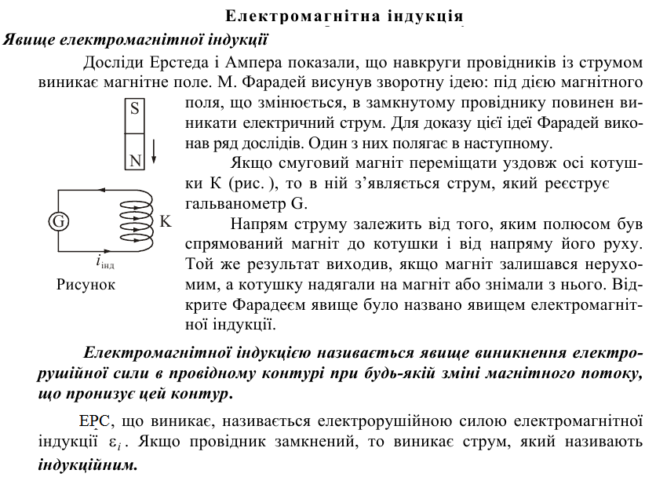
ЕЛЕКТРОМАГНЕТИЗМ. ЗАКОНИ КОМУТАЦІЇ

Slide 3
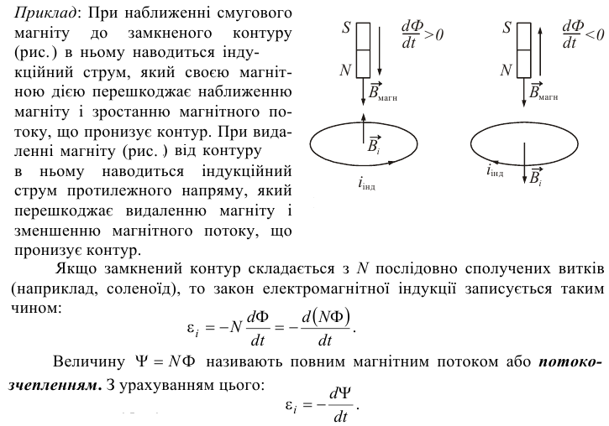
ЕЛЕКТРОМАГНЕТИЗМ. ЗАКОНИ КОМУТАЦІЇ

Slide 4
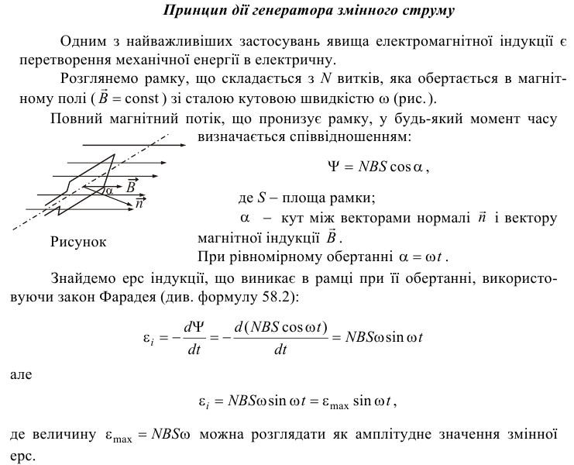
ЕЛЕКТРОМАГНЕЕЛЕКТРОМАГНЕТИЗМ. ЗАКОНИ КОМУТАЦІЇ
ТИЗМ

Slide 5
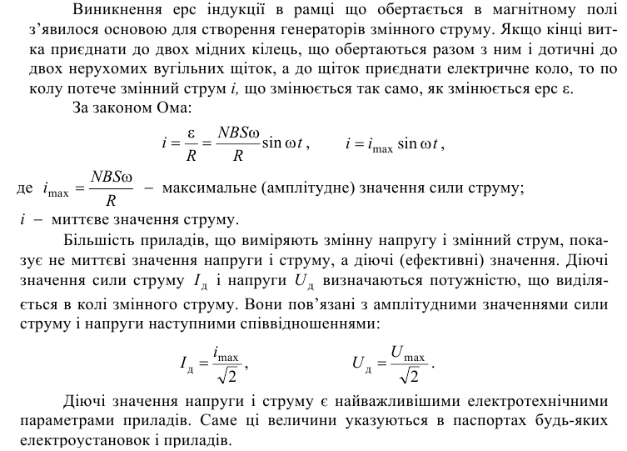
ЕЛЕКТРОМАГНЕТИЗМ. ЗАКОНИ КОМУТАЦІЇ

Slide 6
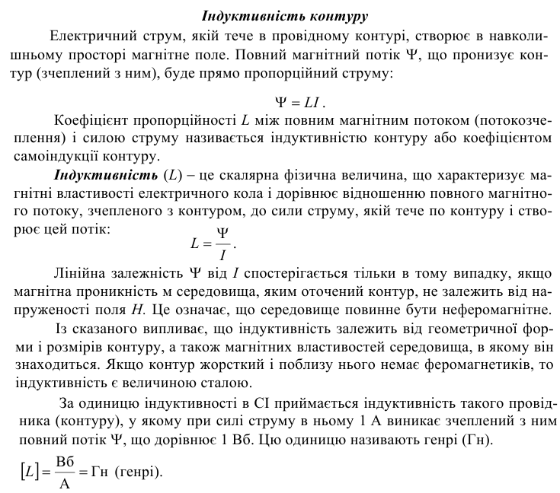
ЕЛЕКТРОМАГНЕТИЗМ. ЗАКОНИ КОМУТАЦІЇ

Slide 7
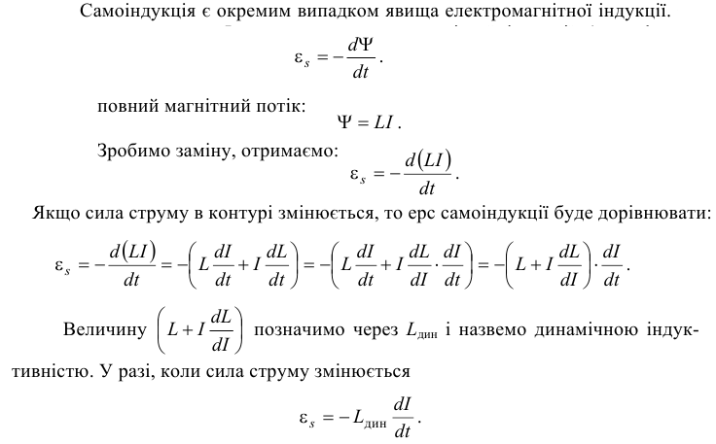
ЕЛЕКТРОМАГНЕТИЗМ. ЗАКОНИ КОМУТАЦІЇ

Slide 8
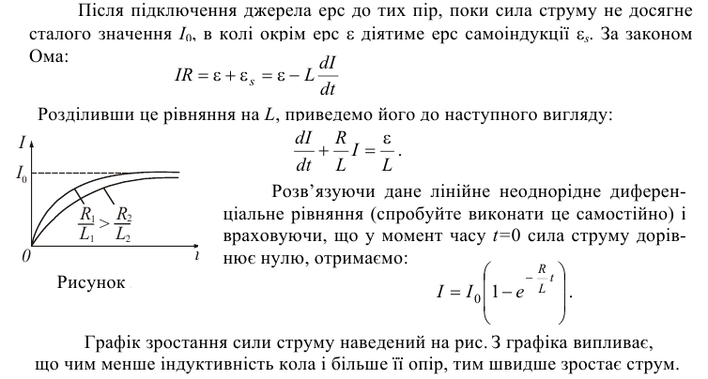
ЕЛЕКТРОМАГНЕТИЗМ. ЗАКОНИ КОМУТАЦІЇ

Slide 9
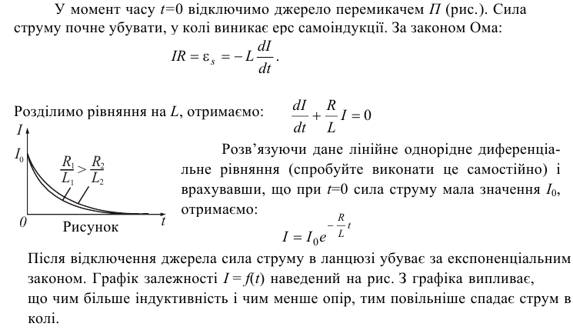
ЕЛЕКТРОМАГНЕТИЗМ. ЗАКОНИ КОМУТАЦІЇ

Slide 10
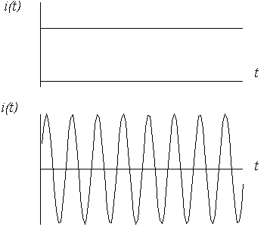
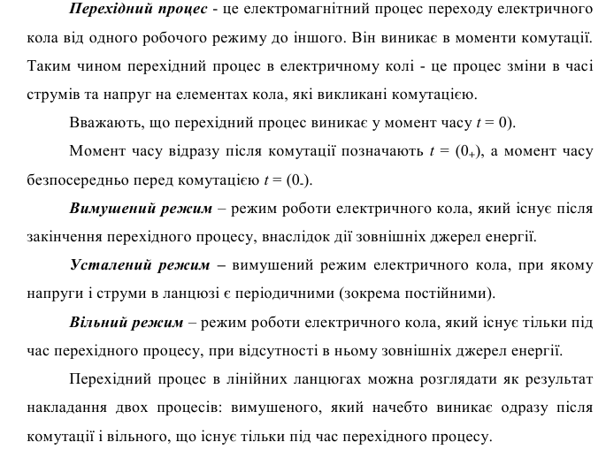
ЕЛЕКТРОМАГНЕТИЗМ. ЗАКОНИ КОМУТАЦІЇ
ПЕРЕХІДНІ ПРОЦЕССИ В ЕЛЕКТРИЧНИХ КОЛАХ

Slide 11
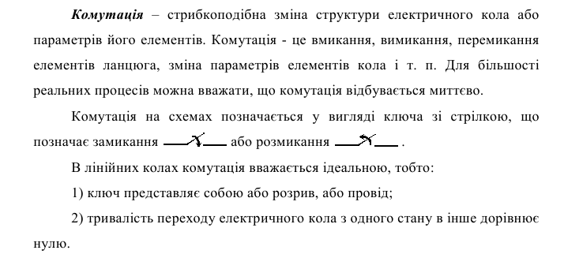
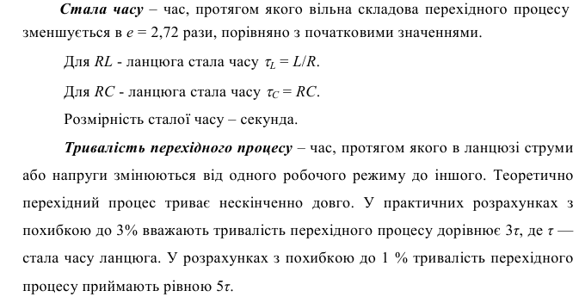
ЕЛЕКТРОМАГНЕТИЗМ. ЗАКОНИ КОМУТАЦІЇ
ПЕРЕХІДНІ ПРОЦЕССИ В ЕЛЕКТРИЧНИХ КОЛАХ

Slide 12
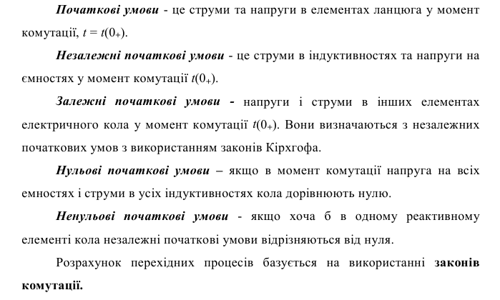
ЕЛЕКТРОМАГНЕТИЗМ. ЗАКОНИ КОМУТАЦІЇ
ПЕРЕХІДНІ ПРОЦЕССИ В ЕЛЕКТРИЧНИХ КОЛАХ

Slide 13
ЕЛЕКТРОМАГНЕТИЗМ. ЗАКОНИ КОМУТАЦІЇ
ПЕРЕХІДНІ ПРОЦЕССИ В ЕЛЕКТРИЧНИХ КОЛАХ
Закони комутації

Slide 14
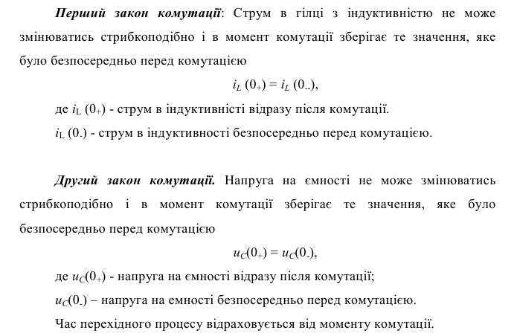
ЕЛЕКТРОМАГНЕТИЗМ. ЗАКОНИ КОМУТАЦІЇ
ПЕРЕХІДНІ ПРОЦЕССИ В ЕЛЕКТРИЧНИХ КОЛАХ
Закони комутації

Slide 15
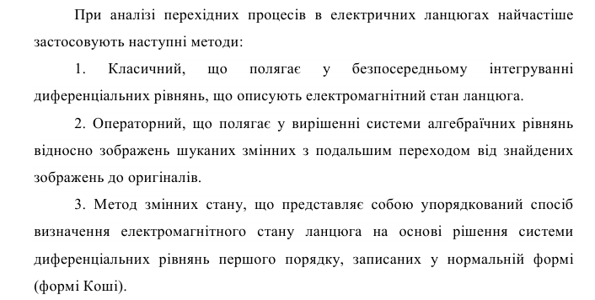
ЕЛЕКТРОМАГНЕТИЗМ. ЗАКОНИ КОМУТАЦІЇ
ПЕРЕХІДНІ ПРОЦЕССИ В ЕЛЕКТРИЧНИХ КОЛАХ

Slide 16
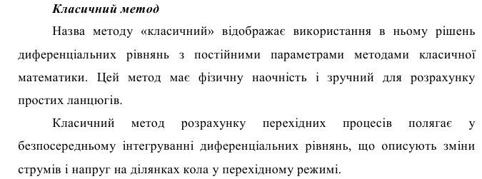
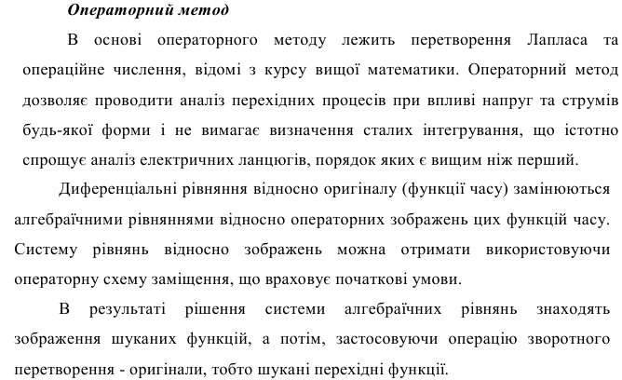
ЕЛЕКТРОМАГНЕТИЗМ. ЗАКОНИ КОМУТАЦІЇ
ПЕРЕХІДНІ ПРОЦЕССИ В ЕЛЕКТРИЧНИХ КОЛАХ

Slide 17
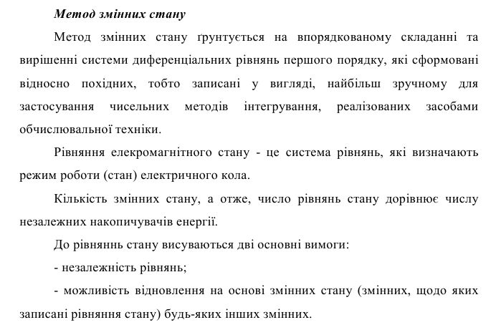
ЕЛЕКТРОМАГНЕТИЗМ. ЗАКОНИ КОМУТАЦІЇ
ПЕРЕХІДНІ ПРОЦЕССИ В ЕЛЕКТРИЧНИХ КОЛАХ

Slide 18
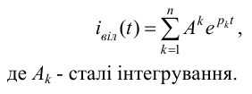
ЕЛЕКТРОМАГНЕТИЗМ. ЗАКОНИ КОМУТАЦІЇ
ПЕРЕХІДНІ ПРОЦЕССИ В ЕЛЕКТРИЧНИХ КОЛАХ
Класичний метод аналіза перехідних процесів
p^{n} + b^{n-1}p^{n-1} + ........... +b_{1p} + b₀ = 0

Slide 19
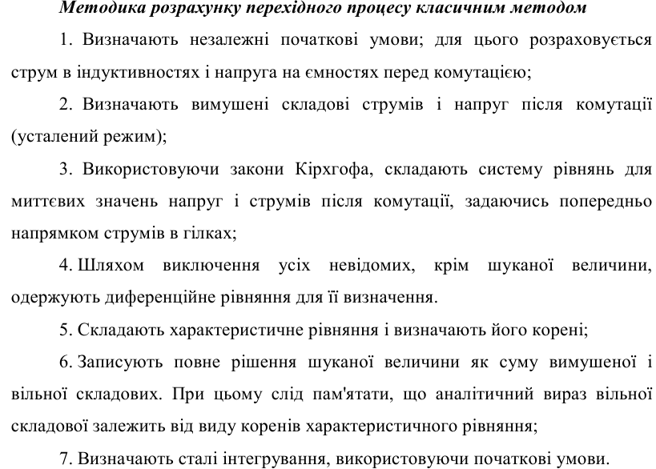
ЕЛЕКТРОМАГНЕТИЗМ. ЗАКОНИ КОМУТАЦІЇ
ПЕРЕХІДНІ ПРОЦЕССИ В ЕЛЕКТРИЧНИХ КОЛАХ

Slide 20
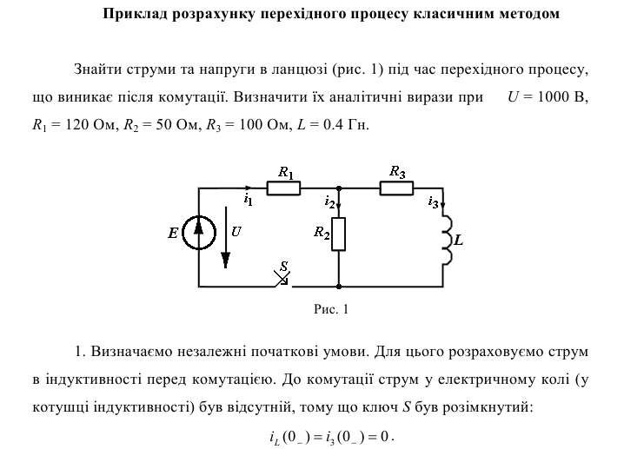
ЕЛЕКТРОМАГНЕТИЗМ. ЗАКОНИ КОМУТАЦІЇ
ПЕРЕХІДНІ ПРОЦЕССИ В ЕЛЕКТРИЧНИХ КОЛАХ

Slide 21
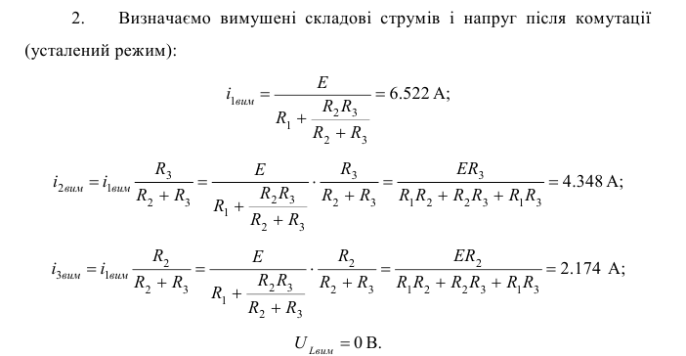
ЕЛЕКТРОМАГНЕТИЗМ. ЗАКОНИ КОМУТАЦІЇ
ПЕРЕХІДНІ ПРОЦЕССИ В ЕЛЕКТРИЧНИХ КОЛАХ

Slide 22
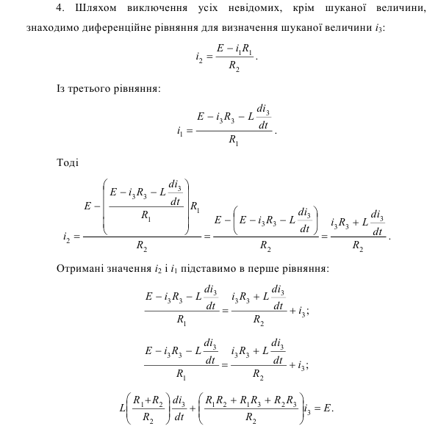
ЕЛЕКТРОМАГНЕТИЗМ. ЗАКОНИ КОМУТАЦІЇ
ПЕРЕХІДНІ ПРОЦЕССИ В ЕЛЕКТРИЧНИХ КОЛАХ

Slide 23
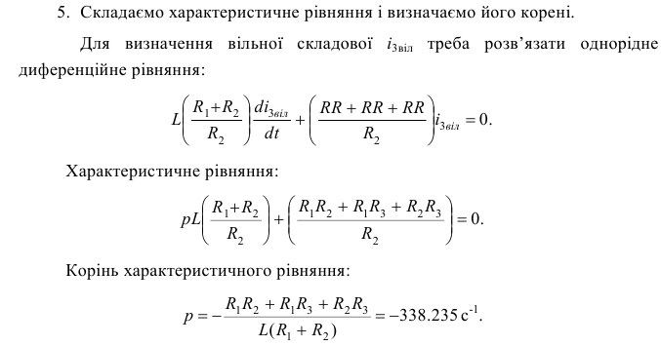
ЕЛЕКТРОМАГНЕТИЗМ. ЗАКОНИ КОМУТАЦІЇ
ПЕРЕХІДНІ ПРОЦЕССИ В ЕЛЕКТРИЧНИХ КОЛАХ

Slide 24
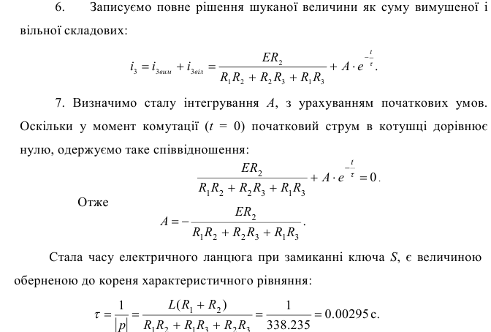
ЕЛЕКТРОМАГНЕТИЗМ. ЗАКОНИ КОМУТАЦІЇ
ПЕРЕХІДНІ ПРОЦЕССИ В ЕЛЕКТРИЧНИХ КОЛАХ

Slide 25
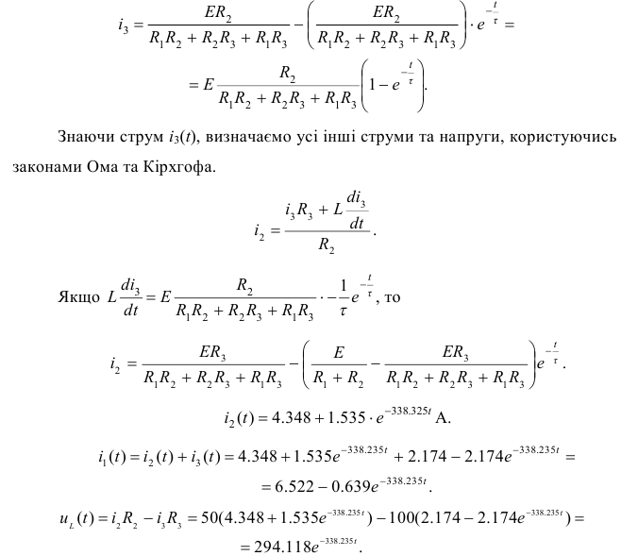
ЕЛЕКТРОМАГНЕТИЗМ. ЗАКОНИ КОМУТАЦІЇ
ПЕРЕХІДНІ ПРОЦЕССИ В ЕЛЕКТРИЧНИХ КОЛАХ

Slide 26
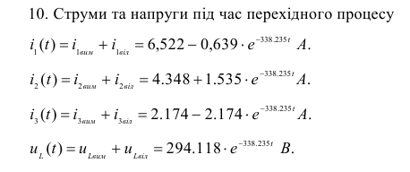
ЕЛЕКТРОМАГНЕТИЗМ. ЗАКОНИ КОМУТАЦІЇ
ПЕРЕХІДНІ ПРОЦЕССИ В ЕЛЕКТРИЧНИХ КОЛАХ

Slide 27
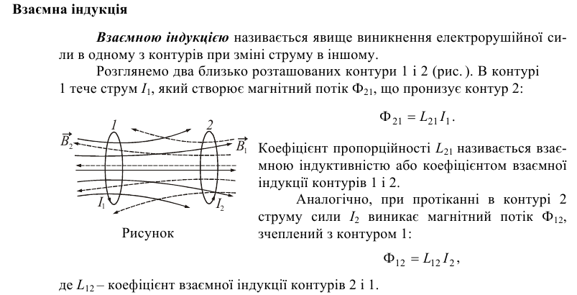
ЕЛЕКТРОМАГНЕТИЗМ. ЗАКОНИ КОМУТАЦІЇ

Slide 28
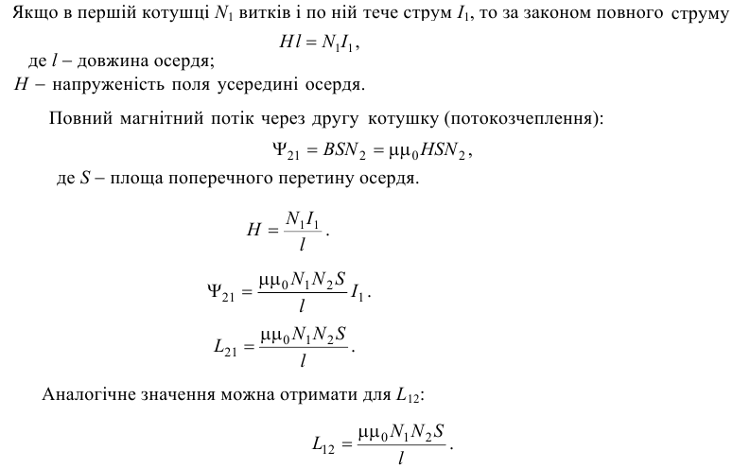
ЕЛЕКТРОМАГНЕТИЗМ. ЗАКОНИ КОМУТАЦІЇ

Slide 29
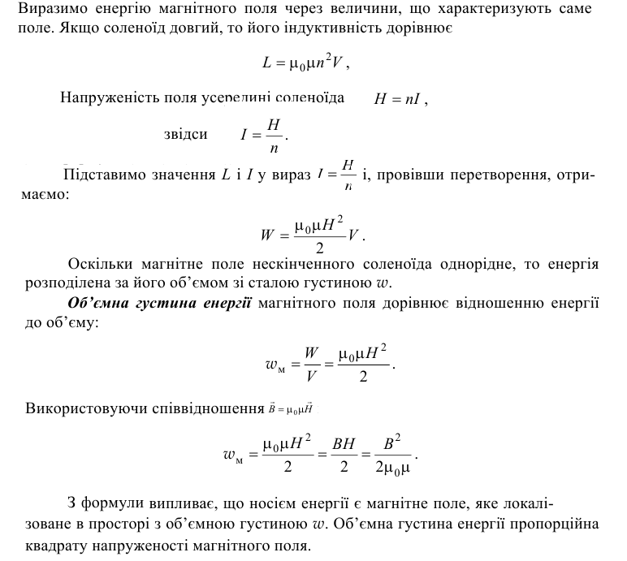
ЕЛЕКТРОМАГНЕТИЗМ. ЗАКОНИ КОМУТАЦІЇ

Slide 30
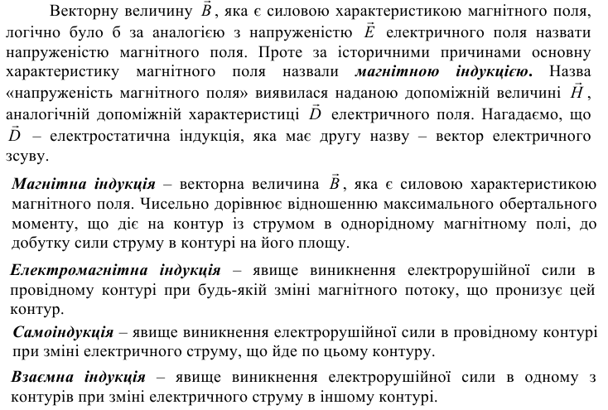
ЕЛЕКТРОМАГНЕТИЗМ. ЗАКОНИ КОМУТАЦІЇ

